Slide 1





BẢN TIN THỜI SỰ:
TRẬN LỤT LỊCH SỬ TẠI THÀNH PHỐ SA MẠC DUBAI
Xem video sau và chia sẻ cảm nhận của mình về sự việc được đề cập trong video.

Slide 2

https://www.youtube.com/watch?v=7DmM_IflN3Q
Notes:
https://www.youtube.com/watch?v=7DmM_IflN3Q

Slide 3



BÀI 1: THẾ GIỚI KÌ ẢO
KĨ NĂNG NÓI VÀ NGHE:
Trình bày ý kiến
về một sự việc có tính thời sự
(con người trong mối quan hệ với tự nhiên)

Slide 4


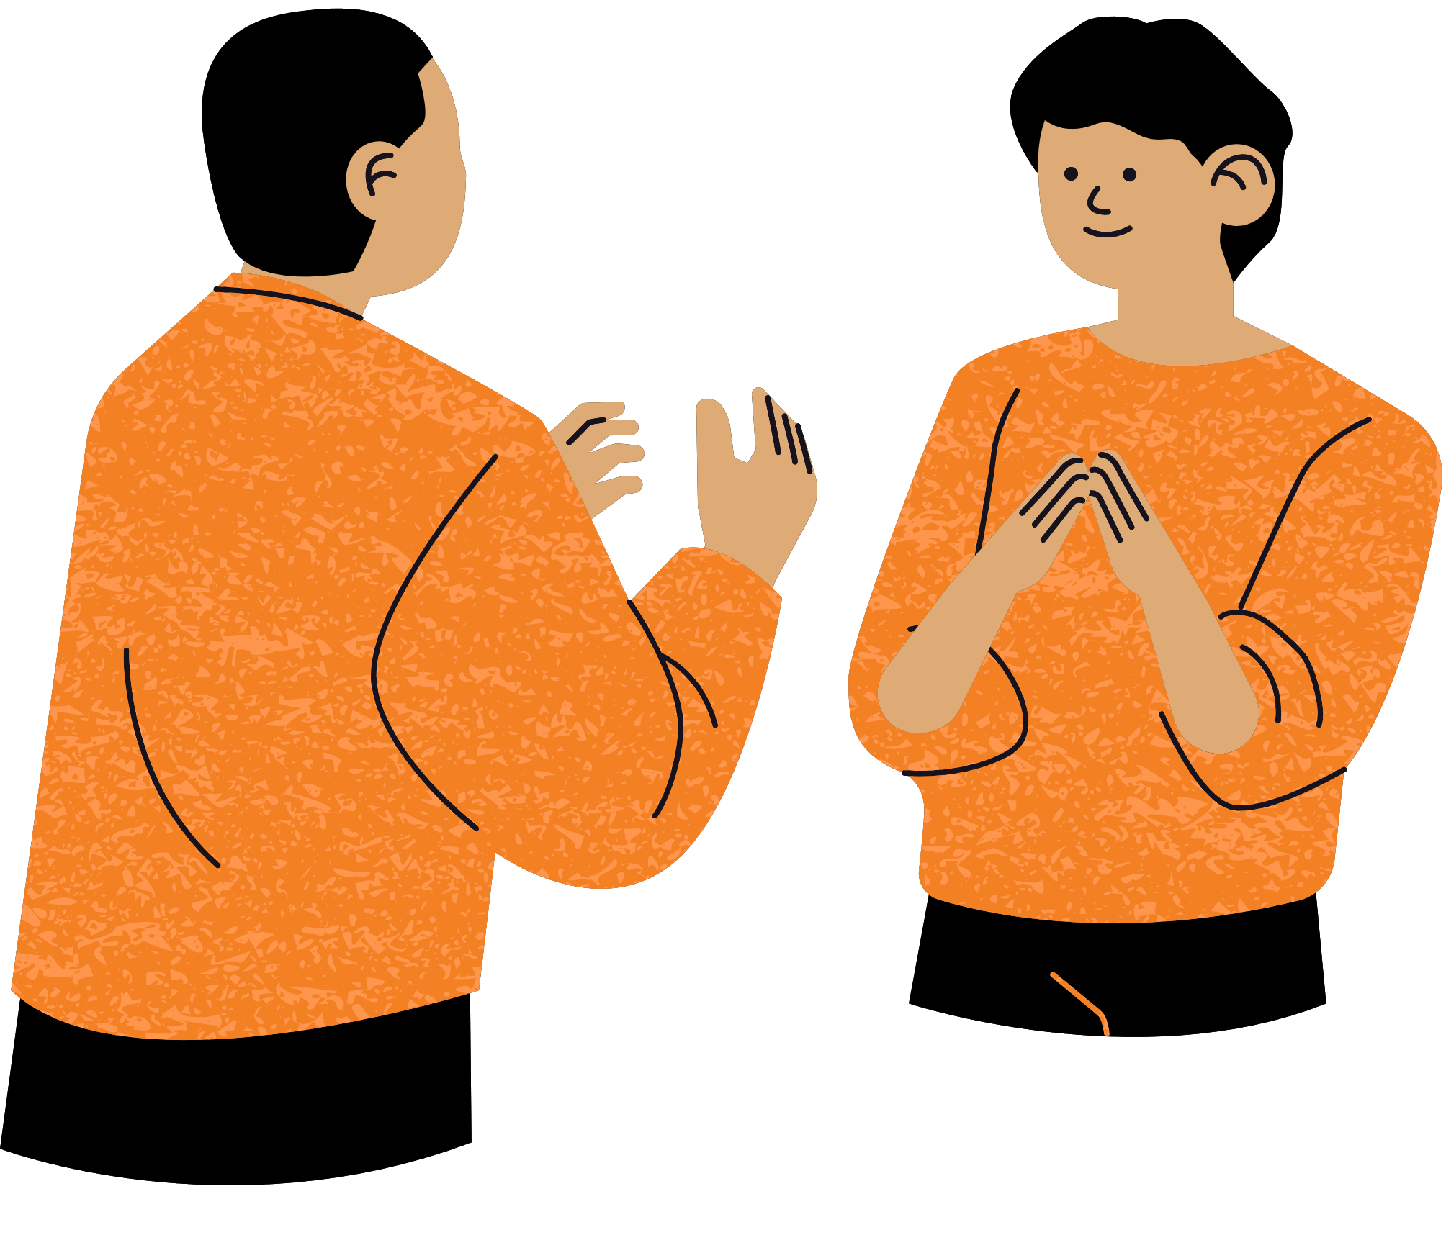
I. YÊU CẦU KIỂU BÀI VÀ CÁCH THỨC THỰC HIỆN TRÌNH BÀY Ý KIẾN VỀ MỘT SỰ VIỆC CÓ TÍNH THỜI SỰ (CON NGƯỜI TRONG MỐI QUAN HỆ VỚI TỰ NHIÊN)
HS hoạt động nhóm đôi theo dãy bàn.
Thời gian thảo luận: 10 phút
Chia sẻ trước lớp: 2 phút
Dựa vào kiến thức cá nhân và thông tin trong SGK trang 33-34, trả lời các câu hỏi sau

Slide 5
(1) Sự việc là gì? Sự việc có tính thời sự được hiểu như thế nào?
(2) Mục đích của kiểu bài trình bày ý kiến về một sự việc có tính thời sự là gì? Theo em, đối tượng người nghe của kiểu bài trình bày ý kiến về một sự việc có tính chất thời sự (con người trong mối quan hệ với tự nhiên) là ai?
(3) Để bài trình bày ý kiến về một vấn đề có tính thời sự được hiệu quả, người nói cần đảm bảo những yêu cầu nào?
(4) Kiểu bài trình bày ý kiến về một sự việc có tính thời sự gồm mấy bước thực hiện? Thao tác cần làm trong từng bước là gì?
(5) Để trở thành một người nghe thông minh, người nghe nên làm gì khi chuẩn bị nghe, trong quá trình nghe và sau khi nghe bài trình bày ý kiến của người nói về một sự việc có tính thời sự?

Slide 6
I. YÊU CẦU KIỂU BÀI VÀ CÁCH THỨC THỰC HIỆN TRÌNH BÀY Ý KIẾN VỀ MỘT SỰ VIỆC CÓ TÍNH THỜI SỰ (CON NGƯỜI TRONG MỐI QUAN HỆ VỚI TỰ NHIÊN)
Sự việc là những gì đã diễn ra trong thực tế, gắn với thời gian, địa điểm, con người… xác thực. Sự việc có tính thời sự là những sự việc quan trọng trong một lĩnh vực nào đó, thường là xã hội – chính trị, xảy ra trong thời gian gần nhất và đang được nhiều người quan tâm.
1. Mục đích của kiểu bài
Trình bày được ý kiến cá nhân về một sự việc có tính thời sự nhằm tác động vào nhận thức, tình cảm của người nghe để người nghe có cái nhìn đa chiều, hiểu bản chất sự việc, có thái độ và hành động ứng xử đúng đắn

Slide 7


I. YÊU CẦU KIỂU BÀI VÀ CÁCH THỨC THỰC HIỆN TRÌNH BÀY Ý KIẾN VỀ MỘT SỰ VIỆC CÓ TÍNH THỜI SỰ (CON NGƯỜI TRONG MỐI QUAN HỆ VỚI TỰ NHIÊN)
2. Yêu cầu kiểu bài
Về nội dung
Về cách trình bày
Giới thiệu và nêu tóm tắt được sự việc cần trình bày
Trình bày ý kiến về sự việc (đồng tình hay phản đối)
Nêu được ảnh hưởng của sự việc đối với cuộc sống con người và sự phát triển của xã hội
Nêu giải pháp cho sự việc
Nêu bài họ rút ra từ sự việc
Trả lời được các câu hỏi và ý kiến phản biện
Nói to, rõ ràng, truyền cảm
Sử dụng các yếu tố phi ngôn ngữ (điệu bộ, cử chỉ, nét mặt, ánh mắt…) phù hợp

Slide 8

I. YÊU CẦU KIỂU BÀI VÀ CÁCH THỨC THỰC HIỆN TRÌNH BÀY Ý KIẾN VỀ MỘT SỰ VIỆC CÓ TÍNH THỜI SỰ (CON NGƯỜI TRONG MỐI QUAN HỆ VỚI TỰ NHIÊN)
3. Cách thức thực hiện kiểu bài
Đối với người nói
Trước khi nói
Trình bày bài nói
Trao đổi sau khi nói,
rút kinh nghiệm

Slide 9

Trước khi nói
Đối với người nói
Chọn đề tài trình bày
Thu thập tư liệu từ sách báo, internet… để hiểu về sự việc, có bằng chứng cho bài nói
Lập dàn ý cho bài nói (mở đầu, triển khai, kết thúc; ghi chú một số bằng chứng, từ ngữ then chốt để chủ động khi trình bày)

Slide 10
Trình bày bài nói
Đối với người nói
Mở đầu: giới thiệu sự việc cần trình bày (có thể kể một câu chuyện nhỏ, dẫn một tài liệu dùng một bức ảnh hay đoạn phim để giới thiệu sự việc)
Triển khai: Bám sát dàn ý để trình bày nội dung theo trật tự hợp lí. Có thể đặt câu hỏi về từng khía cạnh của sự việc để thu hút sự chú ý của người nghe; diễn giải rõ ràng, thể hiện chủ kiến của người nói trước những khía cạnh đó
Kết thúc: Nêu ý nghĩa của sự việc đã trình bày, liên hệ trách nhiệm của mỗi người trong cuộc sống
(Lưu ý: khi trình bày, cần phối hợp ngôn ngữ nói với các phương tiện phi ngôn ngữ; luôn chú ý thái độ của người nghe để điều chỉnh khi cần thiết)

Slide 11
Trao đổi sau khi nói,
rút kinh nghiệm
Đối với người nói
Trao đổi về những gì đã thực hiện trong phần Nói và nghe để rút kinh nghiệm
Dựa trên bảng kiểm tham khảo để đánh giá bài nói và rút kinh nghiệm

Slide 12
Đối với người nghe
Trước khi nghe
Trong quá trình nghe
Sau khi nghe
Đánh giá về sự việc được người nói đề cập (chú ý mức độ phù hợp của đề tài so với yêu cầu đặt ra)
Thể hiện sự tán thành / không tán thành với ý kiến của người nói về các khía cạnh cụ thể
Nhận xét nội dung và cách trình bày của người nói
Tìm hiểu về nội dung sẽ nghe, sự việc thời sự được nói tới
Ghi chú những câu hỏi / ý kiến về sự việc có tính thời sự đó
Ghi chép tóm tắt nội dung trình bày của người nói
Ghi chú phần thắc mắc / cần trao đổi / câu hỏi đặt ra trong quá trình nghe để trao đổi sau đó

Slide 13

I. YÊU CẦU KIỂU BÀI VÀ CÁCH THỨC THỰC HIỆN TRÌNH BÀY Ý KIẾN VỀ MỘT SỰ VIỆC CÓ TÍNH THỜI SỰ (CON NGƯỜI TRONG MỐI QUAN HỆ VỚI TỰ NHIÊN)
Bảng kiểm dành cho người nghe
Phương diện | Tiêu chí đánh giá kĩ năng nghe | Đạt | CĐ
Trước khi nghe | Xác định được nội dung trình bày của bài nói sẽ nghe
Trước khi nghe | Tìm hiểu trước thông tin về sự việc có tính thời sự được trình bày trong bài nói sẽ nghe
Trong khi nghe | Ghi chép trong quá trình nghe: Nội dung bài nói của bạn, Quan điểm của người nói, Cách thức trình bày bài nói.
Trong khi nghe | Chú ý lắng nghe sử dụng ánh mắt, cử chỉ, điệu bộ, cử chỉ phi ngôn ngữ, để khích lệ người nói.
Trong khi nghe | Phản hồi những điểm chưa rõ hoặc có ý kiến khác
Sau khi nghe | Nhận xét, bình luận được bài nói của bạn theo tinh thần 3 khen – 2 góp ý – 1 đề xuất.
Sau khi nghe | Đưa ra một số đề xuất, kiến nghị (nếu có)
Sau khi nghe | Rút ra được bài học kinh nghiệm từ bài nói của bạn

Slide 14
Bảng kiểm dành cho người nói
BẢNG KIỂM KĨ NĂNG NÓITRÌNH BÀY Ý KIẾN VỀ MỘT VẤN ĐỀ CÓ TÍNH CHẤT THỜI SỰ | BẢNG KIỂM KĨ NĂNG NÓITRÌNH BÀY Ý KIẾN VỀ MỘT VẤN ĐỀ CÓ TÍNH CHẤT THỜI SỰ | Đạt | CĐ
Mở đầu | Chào hỏi người nghe
Mở đầu | Giới thiệu và nêu tóm tắt được sự việc cần trình bày
Thân bài | Trình bày ý kiến về sự việc (Nêu rõ ý kiến đồng tình/phản đối sự việc.)
Thân bài | Nêu bản chất của sự việc
Thân bài | Phân tích được ảnh hưởng của sự việc đối với cuộc sống con người và sự phát triển của xã hội
Thân bài | Nêu giải pháp để giải quyết sự việc
Thân bài | Nêu được ý kiến trái chiều về sự việc cần tranh luận, bác bỏ
Thân bài | Nêu bài học rút ra từ sự việc (bài học nhận thức, hành động)
Kết thúc | Có kết thúc phù hợp
Kết thúc | Cảm ơn người nghe
Cách trình bày | Trình bày tự tin, nói to, lưu loát, truyền cảm
Cách trình bày | Sử dụng các yếu tố phi ngôn ngữ (điệu bộ, cử chỉ, nét mặt, ánh mắt…) phù hợp
Cách trình bày | Đảm bảo thời gian quy định

Slide 15

II. CHUẨN BỊ BÀI NÓI
HS thực hiện theo nhóm/5 nhóm
Đề tài bài nói chuẩn bị: Bốc thăm
Nội dung: Phiếu học tập số 1
Thời gian trao đổi trong nhóm: 20 phút
Đề tài 1: Một vụ xả nước thải chưa qua xử lí
Đề tài 2: Một vụ phá rừng phòng hộ
Đề tài 3: Việc triển khai một dự án trồng cây, phủ xanh đất trống đồi trọc
Đề tài 4: Người dân ở một địa phương ứng phó thành công một trận lũ lớn
Đề tài 5: Việc khởi động một dự án bảo tồn các loài động vật hoang dã quý hiếm

Slide 16


II. CHUẨN BỊ BÀI NÓI
Mục đích nói
của bài nói là gì?
Yêu cầu của đề tài là gì?
Người nghe là ai?
Dự định nói ở đâu và nói trong thời gian bao lâu?

Slide 17
Các phần | Gợi ý bản thảo bài nói | Nội dung của em
Mở đầu | Chào hỏi người nghe
Mở đầu | Giới thiệu và nêu tóm tắt được sự việc cần trình bày
Thân bài | Trình bày ý kiến về sự việc (Nêu rõ ý kiến đồng tình/phản đối sự việc.)
Thân bài | Nêu bản chất của sự việc
Thân bài | Phân tích được ảnh hưởng của sự việc đối với cuộc sống con người và sự phát triển của xã hội
Thân bài | Nêu giải pháp để giải quyết sự việc
Thân bài | Nêu được ý kiến trái chiều về sự việc cần tranh luận, bác bỏ
Thân bài | Nêu bài học rút ra từ sự việc (bài học nhận thức, hành động)
Kết thúc | Khẳng định lại ý kiến về vấn đề / Nêu cao thông điệp tới mọi người
Kết thúc | Cảm ơn người nghe

Slide 18

III. THỰC HÀNH NÓI NGHE
NHIỆM VỤ 1: LUYỆN TẬP NÓI
HS luyện tập nói nghe theo cặp đôi trong 15 phút
HS thực hành nói theo dàn ý đã chuẩn bị
HS còn lại trong cặp nghe, ghi chép tóm tắt nội dung bài nói và trao đổi về bài nói, góp ý cho bạn
Luân phiên vai người nói và người nghe để đảm bảo thực hành cả vai nói và nghe

Slide 19
PHIẾU NHẬT KÍ GHI CHÉP TRÌNH BÀY Ý KIẾN VỀ MỘT SỰ VIỆC CÓ TÍNH THỜI SỰ (CON NGƯỜI TRONG MỐI QUAN HỆ VỚI TỰ NHIÊN) | PHIẾU NHẬT KÍ GHI CHÉP TRÌNH BÀY Ý KIẾN VỀ MỘT SỰ VIỆC CÓ TÍNH THỜI SỰ (CON NGƯỜI TRONG MỐI QUAN HỆ VỚI TỰ NHIÊN)
Chuẩn bị trước khi nghe: | Chuẩn bị trước khi nghe:
Sự việc có tính thời sự sẽ nghe
Thông tin tìm hiểu trước khi nghe (thông tin chính về sự việc, dự kiến câu hỏi hoặc thông tin còn băn khoăn cần trao đổi)
Ghi chép nội dung chính của bài nói | Ghi chép nội dung chính của bài nói
Phản hồi bài nói | Phản hồi bài nói
Quan điểm của người nói
Cách thức trình bày bài nói
Câu hỏi, ý kiến muốn trao đổi
Đánh giá bài nói (thang điểm 10)

Slide 20
TIÊU CHÍ CHẤM ĐIỂM BÀI NÓI TRÌNH BÀY Ý KIẾN VỀ MỘT VẤN ĐỀ CÓ TÍNH CHẤT THỜI SỰ | Rất đồng tình | Đồng tình | Trung lập | Không đồng tình | Rất không đồng tình
TIÊU CHÍ CHẤM ĐIỂM BÀI NÓI TRÌNH BÀY Ý KIẾN VỀ MỘT VẤN ĐỀ CÓ TÍNH CHẤT THỜI SỰ | 1.0 | 0.75 | 0.5 | 0.25 | 0
1. Bài trình bày có đủ 3 phần: giới thiệu, nội dung và kết thúc.
2. Mở đầu thu hút, kết thúc ấn tượng.
3. Chọn sự việc có tính chất thời sự để trình bày.
4. Nêu rõ ý kiến đồng tình/phản đối sự việc.
5. Đưa ra lí lẽ, bằng chứng phù hợp để làm sáng tỏ ý kiến.
6. Nêu bài học diễn ra từ sự việc một cách thuyết phục.
7. Kết hợp hiệu quả các phương tiện phi ngôn ngữ.
8. Trả lời lịch sự, thảo đáng câu hỏi và các ý kiến phản biện của người nghe.
9. Trình bày tự tin, nói năng lưu loát.
10. Đảm bảo thời gian quy định.

Slide 21
III. THỰC HÀNH NÓI NGHE
NHIỆM VỤ 2: TRÌNH BÀY BÀI NÓI TRƯỚC LỚP
Có 2 nhóm được quay ngẫu nhiên lên trình bày bài nói (hoặc theo tinh thần xung phong): Quay ngẫu nhiên nhóm trình bày và thành viên trong nhóm trình bày
Thời gian nói: tối đa 5 phút
HS phía dưới lắng nghe, ghi chép và phản hồi về bài nói sau khi bạn trình bày bài nói xong

Slide 22

IV. ĐÁNH GIÁ, RÚT KINH NGHIỆM
HS tự ghi lại những kinh nghiệm rút ra sau khi thực hiện hoạt động nói và nghe cũng như nhận xét cho bài nói của bạn, sau đó trình bày những kinh nghiệm ấy trước lớp theo gợi ý:
Ba điều em / bạn đã làm tốt khi thực hiện kĩ năng trình bày ý kiến về một sự việc có tính thời sự
Hai điều em / bạn cần làm tốt hơn khi thực hiện kĩ năng trình bày ý kiến về một sự việc có tính thời sự
Một kinh nghiệm em / bạn rút ra để thực hiện kĩ năng trình bày ý kiến về một sự việc có tính thời sự tốt hơn vào lần sau.

Slide 23

V. VẬN DỤNG
Mỗi HS thực hiện nhiệm vụ trình bày bài nói của mình (1 video) + nhận xét bài nói của bạn (1 video) – quay video gửi lại cho GV.
Yêu cầu:
+ HS vận dụng kĩ năng nói nghe để trình bày ý kiến về một sự việc có tính thời sự của cá nhân
+ Video quay rõ tối thiểu là chân dung học sinh, quay ngang điện thoại
+ Âm thanh rõ, không lẫn tạp âm
+ Độ dài video không quá 5 phút
+ Hạn nộp: 1 tuần

Slide 24

Cảm ơn
các em!

